Slide 1
Détection des intrus en utilisant la reconnaissance faciale
Sous groupe 18
Mohamed MAMECHE
Mahfoudh KERBOUCHE
Promotrice :Madame M.Mezzi

Slide 2
Problématique
Peut on concevoir et développer un système de reconnaissance faciale intelligent capable d’être utilisé de façon efficace et éthique dans la vie quotidienne?

Slide 3
Objectifs
L’objectif est de pouvoir identifier des personnes à travers des cameras, afin de:

Slide 4
Sécurisé les établissements
Détecter le visage d’une personne ,puis vérifier s’il appartient à une certaine base de données qui contient les informations (photo, nom, prénom….) du personnel de l’établissement .
Si la personne n’appartient pas à cette base de données ,le système doit le signaler en mentionnant la camera qui l’a détecter .
Ce système peut être combiné avec d’autres mécanismes (ouverture de porte, retirer de l’argent...)

Slide 5
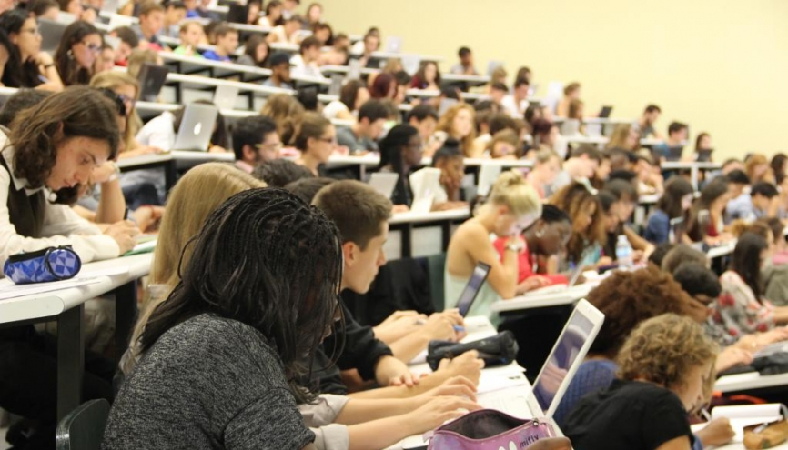
Gestion de présence
Système de pointage pour le personnel
Présence d’étudiants

Slide 6
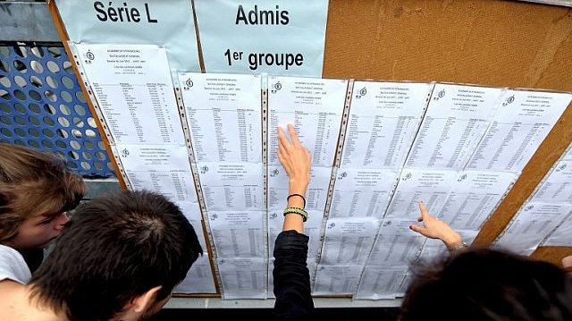
Consultation des notes
Scanner le visage d’un étudiant afin d’afficher ses notes pour assurer plus d’intimité

Slide 7
Surveiller le comportement d’une personne
L’utiliser aux lycée, CEM, primaire, afin d’analyser les émotions des élèves pour détecter un comportement psychologique anormal
L’utiliser dans les rues pour prévenir des crimes

Slide 8
Cette fonctionnalité doit contenir une autre sorte d’IA qui est la reconnaissance des émotions du visage et peut être implémentée uniquement si on aura assez de temps

Slide 9
Type de l’application
Application Desktop pour Windows
Possibilité de la rendre compatible avec Linux prochainement.

Slide 10
Buts à atteindre
Conception du projet (interface graphique, base de donnée, classes…)
Réalisation et test du système de la reconnaissance faciale
Comparaison entre 2 ou plusieurs photos
La réalisation du reste des fonctionnalité dépend du temps

Slide 11
Bonus
Application mobile
Analyse d’émotions.

Slide 12
Mots clés initiaux
Machine learning
Apprentissage supervisé
Deep learning (apprentissage profond)
Réseaux de neurones
Reconnaissance faciale
BD NoSQL
TensorFlow / OpenCv

Slide 13
Technologie utilisée
Programmation :
Python(tensorflow, openCV, numpy)
Conception:
JustInMind + inkscape (conception d’interface graphique)
AgroUML(modelisation des diagrammes UML)

Slide 14
Fin
Pour finir, on va vous montrer une petite vidéo

